Slide 1
T.C.
KASTAMONU ÜNİVERSİTESİ
TAŞKÖPRÜ MYO
BİLGİSAYAR PROGRAMCILIĞI
ARAŞTIRMA YÖNTEM VE TEKNİKLERİ
3. Bölüm
Öğr. Gör. Sevdanur GENÇ
sgenc@kastamonu.edu.tr
Kastamonu, 2020

Slide 2

AJANDA
VERİ
  VERİ NEDİR?
  VERİ KAYNAKLARI
  VERİ ÇEŞİTLERİ
  VERİNİN ÖZELLİKLERİ
  VERİNİN ÖZELLİKLERİNİ ETKİLEYEBİLECEK ETMENLER
  VERİ TOPLAMA YÖNTEMLERİ
VERİLERİ SINIFLANDIRMA
  SINIFLANDIRMA KURALLARI
  SINIF SAYISI VE SINIF ARALIĞININ BELİRLENMESİ
  HER SINIFA DÜŞEN FREKANS (SIKLIK) DAĞILIMININ BELİRLENMESİ
    ÖRNER 1
    ÖRNEK 2

Slide 3
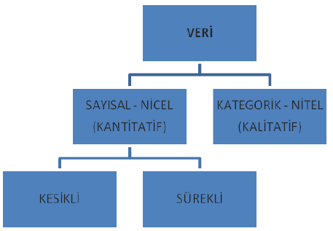
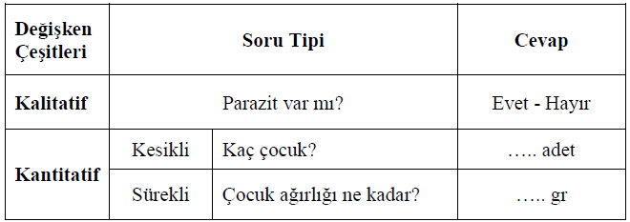
VERİ
BİRİMLERDEN ELDE EDİLEN TOPLU SAYISAL BİLGİ DEMEKTİR.
HERHANGİ BİR PROBLEMİN ÇÖZÜMÜNE HIZMET EDEBILECEK HER TÜRLÜ ÖLÇÜM, DEĞER, OLGU VE BILGIYE DENIR. BUNLAR; SÖZLÜ YA DA YAZILI IFADELER, SEKILLER, RESIMLER, ESYALAR, MODELLER, SAYISAL BILGILER, GÖZLEMLER VE HER TÜRLÜ VARLIKLAR YA DA SEMBOLLER OLABILIR.
BİLGİNİN İŞLENMİŞ HALİ YANI HAM HALİDİR.

Slide 4
VERİ KAYNAKLARI
İNSANLAR
AİLELER
FİRMALAR, KURUM VE KURULUŞLAR
YAYINLANMIŞ KAYNAKLAR
YAYINLANMAMIŞ BELGE, BULGU, DOSYA, DÖKÜMANLAR VE ARŞİV EVRAKLARI
TABİAT

Slide 5
VERİ ÇEŞİTLERİ
SAYISAL (NICEL – KANTITATIF): ÖLÇÜLEBILIR DEĞIŞKENLERDIR. BIRIMLERIN ÖLÇÜM VE TARTIM SONUCU SAYISAL ÖZELLIKLERI BELIRTILIR. ÖRNEĞIN KIŞILERIN, BOY UZUNLUĞU, VÜCUT AĞIRLIĞI, KILOSU, KAN BASINCI GIBI ÖZELLIKLER NICEL DEĞIŞKENLERDIR. İKI ŞEKILDE INCELENEBILIR:
  KESIKLI: ALDIĞI DEĞERLER ARASINDA BOŞLUK BULUNAN DEĞIŞKENLERDIR. SAYMA SAYILARI ILE IFADE EDILEBILEN ÖZELLIKLERI GÖSTERIR. ÖRNEĞIN; BIR AILEDEKI ÇOCUK SAYISI, BELIRLI ZAMAN DILIMI IÇINDE ACIL SERVISE BAŞVURAN HASTA SAYISI, BIR YILDA SATILAN BILGISAYAR ADEDI VB.
  SÜREKLI: ALDIĞI DEĞERLER ARASINDA BOŞLUK BULUNMAYAN DEĞIŞKENLERDIR. BIR ÖLÇÜM VEYA TARTIM ILE ÖLÇÜLEBILEN ÖZELLIKLERI YANSITIR. ÖRNEĞIN; BOY UZUNLUĞU, VÜCUT AĞIRLIĞI VB.
KATEGORIK (NITEL – KALITATIF): ÖLÇÜLEMEYEN DEĞIŞKENLERDIR. SINIFLANDIRILABILEN VERILER OLUP HER SINIFA DÜŞEN GÖZLEM SAYISI ŞEKLINDE GÖSTERILIR. BIRIMLERIN KALITE, KATEGORIK, YA DA ISIMSEL OLARAK BELIRTILEBILEN KARAKTERISTIK ÖZELLIKLERINI, DURUMLARINI VE POZISYONLARINI BELIRTIR. BU DEĞIŞKENLERIN VERILERI SAYIMLA, ISIMSEL YA DA SIRALI ÖLÇEKLE IKI YA DA DAHA FAZLA KATEGORIYE (ALT SEÇENEK, SINIF, GRUP) AYRILARAK ELDE EDILIR. ÖRNEĞIN BIRIMLERIN, CINSIYETI, DOĞUM YERI, KAN GRUBU, MEDENI HALI, GÖZ RENGI, MESLEĞI, YERLEŞIM YERI VB. NITELIK BILDIREN DURUMLARI AÇIKLAYAN DEĞIŞKENLERDIR.

Slide 6
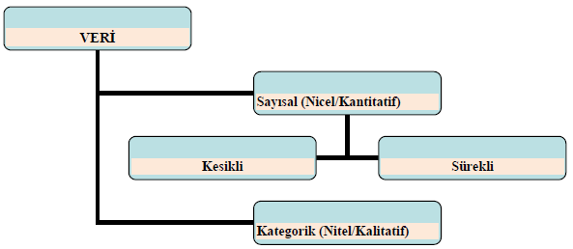
VERİ ÇEŞİTLERİ
  İLGİ ALANINA GÖRE VERİLER
  KARAKTERLERİNE GÖRE
  DEĞİŞKENLERİN DURUMUNA GÖRE
  ÖZGÜN OLUŞLARINA GÖRE
  YAYINLANMA DURUMUNA GÖRE
  GİZLİLİK DURUMLARINA GÖRE
  KAYNAKLARINA GÖRE
  ELDE EDİLİŞ YÖNTEMLERİNE GÖRE,
  ÖLÇEKLERİNE GÖRE
  TİPLERİNE GÖRE

Slide 7
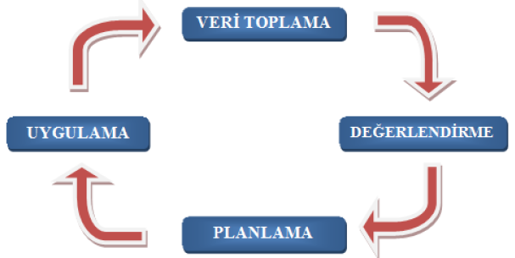
VERİNİN ÖZELLİKLERİ
DOĞRU OLMALIDIR
TAM OLMALIDIR
GÜVENİLİR OLMALIDIR
KULLANILABİLİR OLMALIDIR
YARARLI OLMALIDIR

Slide 8
VERİNİN ÖZELLİKLERİNİ ETKİLEYEBİLECEK ETMENLER
VERİ TOPLAYAN PERSONEL İLE İLGİLİ ETMENLER
  VERİ TOPLAYAN PERSONELİN KİŞİSEL ÖZELLİKLERİ
  VERİ TOPLAYAN PERSONELİN EĞİTİMİ
VERİ KAYNAĞI İLE İLGİLİ ETMENLER
  VERİ KAYITLARDAN TOPLANIR
  VERİ ANKET YÖNTEMİ İLE TOPLANIR
  GÖZLEM YOLU İLE TOPLANIR
  DENEY YÖNTEMİYLE TOPLANIR
VERİ TOPLAMA FORMLARI İLE İLGİLİ ETMENLER
ÜST MAKAMCA SORGULANMA KORKUSU
DENETİM

Slide 9
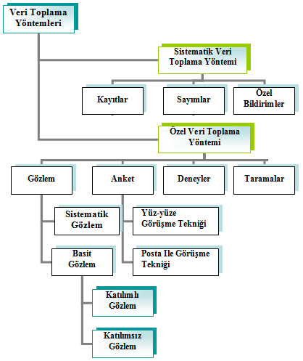
VERİ TOPLAMA YÖNTEMLERİ
İHTİYACIMIZ OLDUĞU HALDE HAZIRDA BULAMADIĞIMIZ VERİLERİ ELDE ETMEK AMACIYLA YAPILAN ÇALIŞMALARA VERİ TOPLAMA ADI VERİLİR.
SİSTEMATİK VERİ TOPLAMA YÖNTEMLERİ
  KAYITLAR
  SAYIMLAR
  ÖZEL BİLDİRİMLER
ÖZEL VERİ TOPLAMA YÖNTEMLERİ
  ARAŞTIRMA
  GÖZLEM
  ANKETLER
  DENEYLER
  BELGE VE ARŞİV TARAMA
  GÖRÜŞME
  İÇERİK ANALİZİ
  TELEFON, FAKS VEYA BİLGİSAYAR AĞI

Slide 10
VERİLERİ SINIFLANDIRMA
SINIFLANDIRMA : VERILERIN BIRTAKIM ÖZELLIKLERE GÖRE GRUPLANARAK TABLOLAR ŞEKLINDE ÖZETLENMESIDIR.
SINIF SINIRI : HER SINIFIN BIR ALT VE BIR ÜST DEĞERI VARDIR. BUNLARA O SINIFIN ALT VE ÜST SINIRI DENIR.
  ÖRNEK : 0–9 SINIFININ ALT SINIRI SIFIR, ÜST SINIRI 9’DUR.
SINIF ARALIĞI : HER SINIFIN SINIF ARALIĞI, ALT SINIR ILE ÜST SINIR ARASINDAKI FARKTIR.
  ÖRNEK : 0–9 SINIFININSINIF ARALIĞI 9’DUR. ÇÜNKÜ “0” VE “9” BU SINIFA DAHILDIR YANI 10 ARALIK VARDIR. PEŞ PEŞE GELEN IKI SINIFIN ALT YA DA ÜST SINIRLARI ARASINDAKI FARKTIR. (0-9,10-19)
SINIF SAYISI : ARD ARDA SIRALANAN SINIFLARIN KAÇ TANE OLDUĞUNU GÖSTEREN SAYIDIR
  ÖRNEK : 0-9,10-19,20-29,30-39,40-49

Slide 11
SINIFLANDIRMA KURALLARI
SINIF SINIRLARI KESIN OLMALIDIR. SINIFLAR BIRBIRINE KARIŞTIRILMAMALIDIR.
SINIF ARALIKLARININ EŞIT OLMASI ISTENIR. ANCAK ZORUNLU DURUMLARDA EŞIT OLMAYABILIR.
İNCELEMEYİ KOLAYLAŞTIRMAK VE DAĞILIM HAKKINDA YETERLI BILGI VEREBILECEK SAYIDA SINIF SAYISI OLUŞTURULMALIDIR. SINIF SAYISININ 8–15 ARASINDA VE SAYININ, 7, 9, 11GIBI TEK SAYILARDAN OLMASI TERCIH EDILIR.
SINIF ARALIĞI DAĞILIM HAKKINDA YETERLI VE DENGELI BILGI VERECEK ŞEKILDE AYARLANMALIDIR. SINIF ARALIĞI KÜÇÜK OLURSA SINIF SAYISI ARTAR VE ÖZET OLARAK INCELEME OLANAĞI ORTADAN KALKAR. SINIF ARALIĞI BÜYÜK ALINIRSA SINIF SAYISI AZALIR, ÇOK FARKLI DEĞERLERIN AYNI SINIFTA TOPLANMASINA NEDEN OLUR. SINIF SAYISI AZ OLURSA DAĞILIM HAKKINDA KABACA BILGI EDINILIR.
Yanlış | Doğru
0-9 9-18 18-27 | 0-9 10-19 20-29

Slide 12
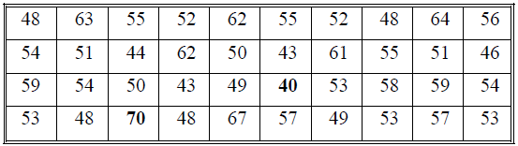
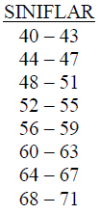
SINIF SAYISI VE SINIF ARALIĞININ BELİRLENMESİ
1. ÖRNEK : BİR SINIFTA BULUNAN 40 ÖĞRENCİNİN AĞIRLIKLARI (KG)
SINIFLANDIRMA İÇİN;
  EN KÜÇÜK : 40
  EN BÜYÜK : 70
  R = XMAX – XMİN İSE R = 70-40 = 30’DUR.
  SINIF ARALIĞI = 30 / 8 = 3.75 YANİ YAKLAŞIK 4.
    (SINIF SAYISI HERHANGİ BİR SAYI ALINABİLİR = 8)

Slide 13
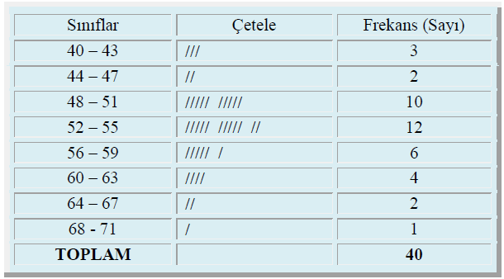
HER SINIFA DÜŞEN FREKANS (SIKLIK) DAĞILIMININ BELİRLENMESİ
FREKANS, GÖRÜLME SAYISI DEMEKTIR. FREKANS DAĞILIMI, VERILERIN OLUŞTURULAN SINIFLARA NASIL DAĞILDIĞINI GÖSTERIR. FREKANS (SIKLIK) DAĞILIMININ OLUŞTURULMASI IÇIN, HER DEĞER TEKER TEKER ELE ALINARAK AIT OLDUĞU SINIFIN KARŞISINA ÖNCE ÇETELENIR, SONRA ÇETELEMELER SAYILIR.
BU İŞLEMLER SONUCUNDA ELDE EDİLEN DAĞILIMA «FREKANS DAĞILIMI» DENİR.

Slide 14
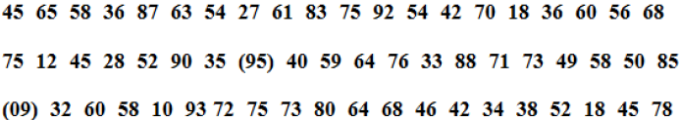
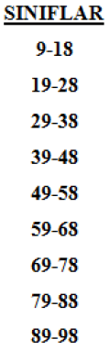
SINIF SAYISI VE SINIF ARALIĞININ BELİRLENMESİ
2. ÖRNEK : MATEMATİK SINAVINA KATILAN 60 ÖĞRENCİNİN ALDIKLARI PUANLAR (100 ÜZERİNDEN)
SINIFLANDIRMA İÇİN;
  EN KÜÇÜK : 9
  EN BÜYÜK : 95
  R = XMAX – XMİN İSE R = 95-9 = 86’DIR.
  SINIF ARALIĞI = 86 / 9 = 9,55 YANİ YAKLAŞIK 10.
    (SINIF SAYISI HERHANGİ BİR SAYI ALINABİLİR = 9)

Slide 15
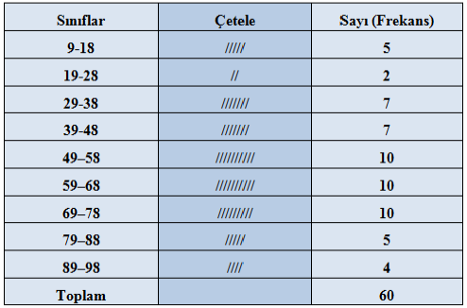
HER SINIFA DÜŞEN FREKANS (SIKLIK) DAĞILIMININ BELİRLENMESİ

Slide 16

HAZIRLIK
GELECEK HAFTANIN KONUSU :
  SPSS VE VERİ ANALİZİ I
UYARI :
  SPSS YAZILIM KURULUMUNU BİLGİSAYARLARINIZA YAPINIZ.
  ARAŞTIRMA YAPACAĞINIZ VE ANKET OLARAK HAZIRLAYACAĞINIZ KONULARINIZI BELİRLEYİNİZ.

Slide 17
İYİ ÇALIŞMALAR...
İletişim için : sgenc@kastamonu.edu.tr

